Slide 1
Признаки делимости чисел
Презентацию подготовила: Беленькая Марина Бахтыгереевна,
учитель математики
МБОУ СОШ №18
г. Ставрополя.

Slide 2
Если для двух целых чисел a и b существует такое целое число q, что b·q=a, то говорят, что число a делится на число b, или число а кратно числу b.

Slide 3
Признак делимости это алгоритм, позволяющий сравнительно быстро определить, является ли число кратным заранее заданному.

Slide 4
Если каждое слагаемое делится на некоторое число, то и сумма делится на это число.

Slide 5
Если в произведении хотя бы один из множителей делится на некоторое число, то и произведение делится на это число.

Slide 6

Признак делимости на 2
Число делиться на 2 тогда и только тогда, когда его последняя цифра делиться на 2, то есть является четной.

Slide 7
Пример:
1)28
8- четное число, значит, 28 делится на 2 без остатка.
2)1346
6-четное число, значит, 1346 делится на 2 без остатка.

Slide 8
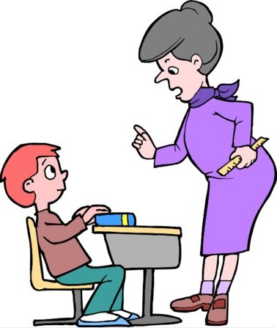
Признак делимости на 3
Число делиться на 3 тогда и только тогда , когда сумма его цифр делиться на 3 без остатка.

Slide 9
Пример:
1)723
7+2+3=12
12 делится на 3 без остатка,
значит, 723 делится на 3.
2)2364
2+3+6+4=15
15 делится на 3 без остатка значит, 2364 делится на 3.

Slide 10

Признак делимости на 4
Число делиться на 4 тогда и только тогда, когда две его последние цифры составляют число, которое делиться на 4

Slide 11
Пример:
1)716
16 делится на 4, значит, число 716 делится на 4 без остатка .
2)35636
36 делится на 4, значит, число 35636 делится на 4 без остатка.

Slide 12
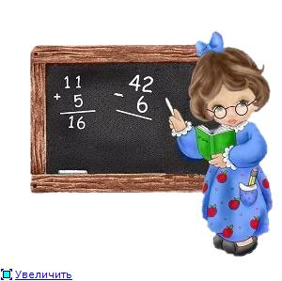
Признаки делимости на 4
Чтобы узнать делится ли двухзначное число на 4, можно половину единиц прибавить к десяткам – если сумма делится на 2, значит, число делится на 4.

Slide 13
Пример:
1)92
9+1=10- четное число, значит, 92 делится на 4 без остатка.
2)68
6+4=10- четно число, значит, 68 делится на 4 без остатка.

Slide 14

Признак делимости на 5
Число делится на 5 только тогда, когда его последняя цифра 5 или 0.

Slide 15
Пример:
1) 1380
Число 1380 оканчивается нулем, значит, число 1380 делится на 5 без остатка.
2)24715
Число 24715 оканчивается пятеркой, значит, число 24715 делится на 5 без остатка.

Slide 16

Признак делимости на 6
Число делится на 6 тогда, когда оно делится и на 2, и на 3(то есть, если оно четное и сумма его цифр делится на 3).

Slide 17
Пример:
948
Число 948 является чётным и сума его цифр, 9+4+8=21 делится на 3, значит, число 948 делится на 6 без остатка.

Slide 18

Признаки делимости на 7.
Число делится на 7 тогда и только тогда, когда результат вычитания удвоенной последней цифры из этого числа без последней цифры делится на 7.

Slide 19
Пример:
364
36-(4·2)=28
28:7=4
Значит, число 364 делится на 7 без остатка.

Slide 20

Признак делимости на 8
Число делится на 8 тогда и только тогда, когда число, образованное тремя его последними цифрами, делится на 8.

Slide 21
Пример:
24816
816:8=102
Значит, число 24816 делится на 8 без остатка.

Slide 22

Признак делимости на 8
Чтобы узнать, делится ли трехзначное число на 8, можно половину единиц прибавить к десяткам. У получившегося числа также половину единиц прибавить к десяткам. Если итоговая сумма делится на 2, значит число делится на 8.

Slide 23
Пример:
952
95+1=96
9+3=12
12:2=6(делится на 2)
Значит, 952 делится на 8.

Slide 24

Признак делимости на 9
Число делится на 9 тогда и только тогда, когда сумма его цифр делится на 9 без остатка.

Slide 25
Пример:
27891
2+7+8+9+1=27
27:9=3
Сумма делится на 9, значит, число 27891 делится
на 9 без остатка.

Slide 26
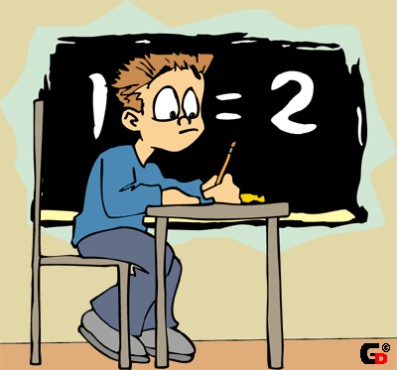
Признак делимости на 10
Число делится на 10 тогда и только тогда, когда оно оканчивается на ноль.

Slide 27
Пример:
1)17310
Число 17310 оканчивается на ноль, значит, число 17310 делится на десять без остатка.
2)236810
Число 236810 оканчивается на ноль, значит, число 236810 делится на десять без остатка.

Slide 28

Признак делимости на 11
На 11 делятся только те числа, у которых сумма цифр занимающих нечетные места, либо равна сумме цифр, занимающих четные места, либо отличается от нее на число, делящееся на 11.

Slide 29
Пример:
1)103785
1+3+8=12
0+7+5=12
Значит, 103785 делится на11 без остатка.
2)9163627
9+6+6+7=28
1+3+2=6
28-6=22
22:11=2
Значит,9163627 делится на 11 без остатка.

Slide 30

Признак делимости на 13
Число делится на 13 тогда и только тогда, когда сумма числа, полученного отбрасыванием последней цифры и учетверенной последней цифры, делится на 13.

Slide 31
Пример:
845
84+(4·5)=104:13
10+(4·4)=26:13=2
Число 845 делится на 13 без остатка.

Slide 32
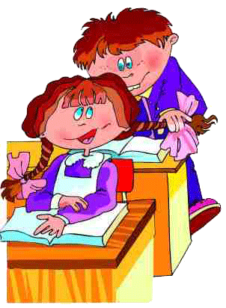
Признак делимости на 17
Число делится на 17 тогда и только тогда, когда число его десятков, сложенное с увеличенным в 12 раз числом единиц, кратко 17.

Slide 33
Пример:
29053
2905+36=2941
294+12=306
30+72=102
10+24=34
Так как 34:17=2, то 29053 делится на 17 без остатка.

Slide 34
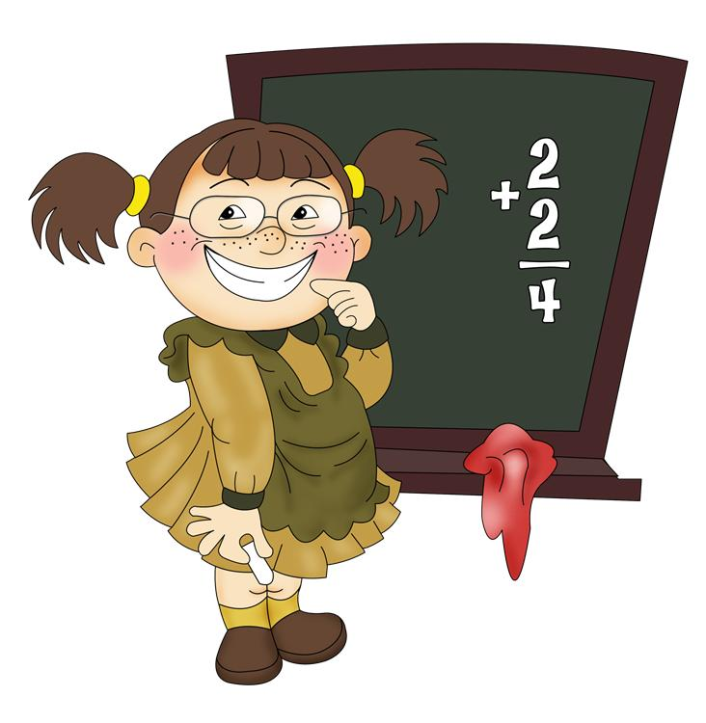
Признак делимости на 19
Число делится на 19 тогда и только тогда, когда число его десятков, сложенное с удвоенным числом единиц, кратно 19.

Slide 35
Пример:
646
Так как 64+(6·2)=64+12=76
7+(6·2)=7+12=19
19 делится на 19, значит, 646 делится на 19 без остатка.

Slide 36

Признак делимости на 20
Число делится на 20 тогда и только тогда, когда оно оканчивается на 0 и его предпоследняя цифра делится на 2.

Slide 37
Пример:
2740.
Число делится на 20, так как оканчивается на 0 и 4 – четное число.

Slide 38

Признак делимости на 23
Число делится на 23 тогда и только тогда, когда число его сотен, сложенное с утроенным числом десятков и единиц, кратно 23.

Slide 39
Пример:
28842.
Число делится на 23, так как
288+(3·42)=414
4+(3·14)=46
46 делится на 23.

Slide 40

Признак делимости на 99
Разобьем число на группы по 2 цифры справа налево ( в самой левой группе может быть одна цифра) и найдем сумму этих групп, считая их двухзначными числами. Если эта сумма делится на 99, то и само число делится на 99.

Slide 41
Пример:
122166
12+21+66=99
Число 99 делится на 99, значит, 122166 делится на 99 без остатка.

Slide 42

Признак делимости на 101
Разобьем числа на группы по 2 цифры справа налево ( в самой левой группе может быть одна цифра) и найдем алгебраическую сумму этих групп, с переменными знаками, считая их двухзначными числами.
Эта сумма делится на 101 тогда и только тогда, когда само число делится на 101.

Slide 43
Пример:
590547
59-05+47=101
101 делится на 101, значит, 590547 делится на 101.

Slide 44
Спасибо за внимание!

